Slide 1






Projet Tunisoutenable
Actions pour la soutenabilité en Tunisie
CUP n. E51G22000190009
L’Intégration de l’Agriculture et de l’Elevage
- Principe de l’Agroécologie
NEXUS TUNISIE
AGENCE DE LA VULGARISATION ET DE LA FORMATION AGRICOLES
Centre Sectoriel de F.P.A. Chott-Mariem
Le 09 Octobre 2023
Mme Maatoug Sonia

Slide 2
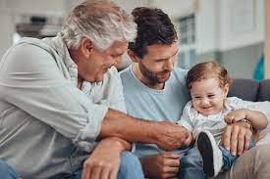

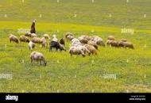
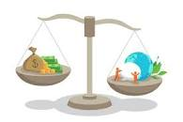
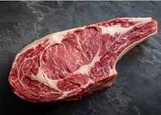
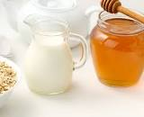

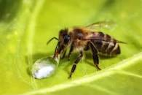

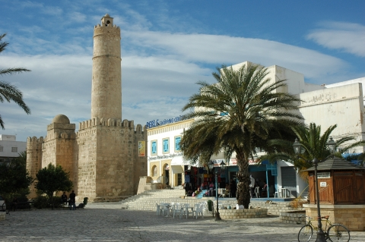
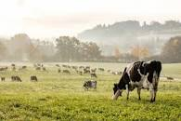
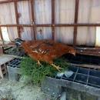
????

Slide 3
L’Agroécologie?

Slide 4
L’Agroécologie
Ensemble de pratiques respectueuses de la gestion des ressources qui favorise un recyclage des ressources naturelles par la création de synergies bénéfiques entre la production végétale et animale .
Réduire les pressions sur l'environnement
ET
Préserver les ressources

Slide 5
Pour quoi Agroécologie ?
L'agroécologie participe à une plus grande
justice sociale

Slide 6
Quels sont les éléments de l’Agroécologie?

Slide 7
Quels sont les éléments de l'agroécologie?
Pour des systèmes agricoles et alimentaires durables (guide FAO):
Diversité .
Co-création et partage de connaissances.
Synergies.
Efficience (performance).
Recyclage.
Résilience.
Gouvernance responsable.
Economie circulaire et solidaire.

Slide 8
Les principales dimensions de l'agroécologie?
Les principales dimensions de l'agroécologie sont de pouvoir concilier (en harmonie):
rentabilité économique,
impact social au niveau du terroir
et
pérennité environnementale.
L’agroécologie vise à promouvoir des systèmes alimentaires viables, respectueux des hommes et respectueux de leur environnement.

Slide 9
Quels sont les grands principes de l'agroécologie ?
Comprendre l'agroécologie.
Préserver les ressources.
Favoriser une plus grande diversité
Valoriser les services agroécologiques.

Slide 10
L’agroécologie se situe à plusieurs échelles?

Slide 11
L’agroécologie se situe à plusieurs échelles:
Pratiques agricoles
Systèmes agricoles
Filières et territoires

Slide 12
L’agroécologie se situe à plusieurs échelles:
Pratiques agricoles, adaptées à la diversité des situations, valorisant la combinaison de savoirs scientifiques et de savoirs locaux.

Slide 13
L’agroécologie se situe à plusieurs échelles:
Systèmes agricoles qui valorisent les régulations naturelles pour réduire les intrants.

Slide 14
L’agroécologie se situe à plusieurs échelles:
Filières et territoires, avec des organisations favorables au recyclage des nutriments et une gestion économe des ressources rares (sols, eau, biodiversité, énergie).

Slide 15
L’agroécologie se situe à plusieurs échelles:
La finalité recherchée est alors une nécessaire et étroite articulation entre production et alimentation. C’est-à-dire des systèmes alimentaires locaux, avec recherche d’une bonne santé des sols, des plantes, des animaux et des humains.
La transition agroécologique

Slide 16
C'est quoi la transition écologique ?
La transition écologique est une évolution vers un nouveau modèle économique et social.
Un modèle de développement durable qui renouvelle nos façons de consommer, de produire, de travailler, de vivre ensemble pour répondre aux grands enjeux environnementaux, ceux du changement climatique et de la rareté des ressources
L'adaptation au changement climatique
La préservation de la biodiversité.
Des mesures en faveur d'une gestion résiliente et concertée de l'eau

Slide 17
L’agroécologie vise la création d’exploitations agricoles durables,
résilientes
productives.

Slide 18
Comment l agroécologie peut nous sauver ?

Slide 19
Comment l agroécologie peut nous sauver ?
Mettre définitivement fin à la faim et à la malnutrition, sans endommager notre environnement.
Produire à la fois suffisamment et mieux, sans polluer l'air ni les eaux, sans éroder la biodiversité, sans dégrader les sols et sans porter préjudice aux générations futures.

Slide 20
Pourquoi pratiquer l'agroécologie ?

Slide 21
Pourquoi pratiquer l'agroécologie ?
L'agroécologie :
Approche agricole qui garantit le droit à l'alimentation de tout le monde
S’adapte aux changement climatique

Slide 22
Pourquoi l'agriculture de conservation fait partie de l'agroécologie ?

Slide 23
Pourquoi l'agriculture de conservation fait partie de l'agroécologie ?
L'Agriculture de Conservation :
est un système s'inscrivant dans la démarche de l'agroécologie, fondé sur le non-labour, la couverture permanente du sol par des végétaux et des rotations longues et diversifiées.

Slide 24
Quelques Principes de l'agriculture durable
Utilisation optimale des ressources naturelles, en priorité de l'eau.
Recyclage des déchets végétaux et animaux pour fertiliser et maintenir la qualité des sols (compost et fumier).
Utilisation des déchets verts comme biomasse (combustible, carburant, biogaz) pour créer de l'énergie.

Slide 25
La durabilité d’une exploitation agricole
Une agriculture durable est une agriculture:
économiquement viable,
écologiquement saine,
socialement juste et humaine.

Slide 26
L’Agriculture écologique
Des systèmes plus productifs et plus durables.
L'intégration agriculture-élevage
Augmente la productivité et Améliore la durabilité des systèmes de production.

Slide 27
LE SECTEUR DE L’ÉLEVAGE
ALIMENTATION
REVENUS

Slide 28
Système d’élevage
Le système d’élevage représente « un ensemble d’éléments en interaction dynamique organisé par l’homme en vue de valoriser des ressources par l’intermédiaire d’animaux domestiques .
Le système d’élevage naît d’un projet humain, qui en délimite l’extension, en mettant en relation les éléments qui le composent et en l’organisant à plusieurs niveaux

Slide 29
L’ intégration de l’élevage:
Aliments pour animaux provenant de la production végétale (cultures fourragères, résidus de cultures, champs en jachère, etc.).
L’élevage comme source de produits alimentaires et non-alimentaires (lait, viande, miel, œufs, laine, peau).
Traction animale en faveur de la production végétale et d’autres activités agricoles (labour, exhaure de l’eau, semis, sarclage, transport de la récolte, etc.).
Les produits de l’élevage servant la production végétale (fertilisants, gestion des pâturages), ou dans certains cas le piétinement des animaux améliorant la structure du sol en émiettant la surface encroutée du sol.

Slide 30
Pilier 1
Pilier 2
Aliments pour animaux provenant de la production végétale (cultures fourragères, résidus de cultures, champs en jachère, etc.).
L’élevage comme source de produits alimentaires et non-alimentaires (lait, viande, miel, œufs, laine, peau).

Slide 31
Pilier 3
Pilier 4
Traction animale en faveur de la production végétale et d’autres activités agricoles (labour, exhaure de l’eau, semis, sarclage, transport de la récolte, etc.).
Les produits de l’élevage servant la production végétale (fertilisants, gestion des pâturages), ou dans certains cas le piétinement des animaux améliorant la structure du sol en émiettant la surface encroutée du sol.

Slide 32
A ces quatre piliers,
il faut ajouter des flux économiques de part et d’autre: les revenus de la vente des cultures permettant d’acquérir des animaux et la vente d’animaux permettant d’investir dans la production végétale.

Slide 33
Avantages et limites de l’intégration de l’Agriculture et de l’Elevage
L’intégration présente plusieurs avantages:
Socio économiques et écologiques
Amélioration de la productivité
Diversité alimentaire
Sécurité Alimentaire
Gestion des risques( les animaux qui sont des « banques sur sabot » permettent de mobiliser facilement de l’argent en cas de besoin).
Amélioration de la fertilité du sol (plantes fourragères de couverture, fumure organique
Réduction de la pression phytosanitaire grâce au pâturage des animaux et à la rotation des cultures
Valorisation des résidus de culture et déchets d’élevage.
Autonomie du producteur (moindre dépendance aux intrants externes: produits agrochimiques, aliments bétail, énergie, etc.)

Slide 34
Les Limites
L’intégration de l’agriculture et de l’élevage présente les limites et contraintes suivantes:
Pâturage et surpâturage pouvant dénuder le sol, favorisant ainsi l’érosion
Une mauvaise gestion de la fumure organique et des affluents issus de l’élevage pouvant conduire à la contamination des sols, et donc ayant des impacts négatifs sur l’environnement.
Transmission de maladies animales aux êtres humains, impactant ainsi la santé humaine et la nutrition.
Non-disponibilité d’aliments bétail en quantité et en qualité suffisante dans certaines régions.
Conflit entre l’alimentation humaine et l’aliment bétail du fait de la demande croissante en produits carnés

Slide 35
Pour une meilleure intégration de l’élevage
Adaptabilité de l’exploitation agricole à l’intégration : adapter la production animale à l’écosystème local.
Intégration les plantes fourragères dans l’exploitation
Taille du cheptel
Promouvoir une production basée sur les ressources disponibles localement
Choix des animaux à élever(espèce , race …….)

Slide 36
L’Intégration de l’Agriculture et de l’Elevage
Elevage
Intégration de l’apiculture,
dans l’exploitation

Slide 37
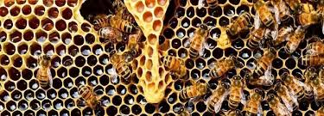

Slide 38
L’Apiculture est la relation créée par l’homme avec l’abeille, et, à travers elle, avec un territoire et sa couverture botanique.
L’Apiculteur offre à l’abeille un abri, des soins et veille sur son environnement, en échange, il récolte une partie mesurée des produits de la ruche.

Slide 39
SECTEUR APICOLE EN TUNISIE
SECTEUR TRADITIONNEL
En régression
SECTEUR MODERNE
En expansion

Slide 40
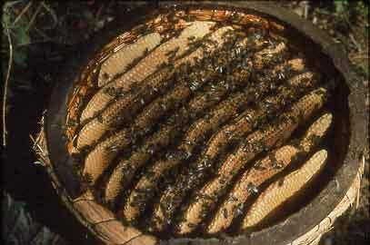
SECTEUR TRADITIONNEL
Les ruches étaient construites en fonction des ressources naturelles des régions.

Slide 41
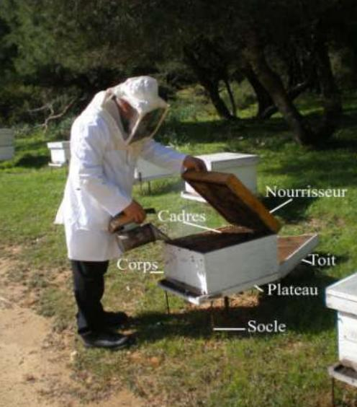
Moderne

Slide 42
L’abeille se distingue nettement des autres animaux à vocation agricole:
Liens étroits entre l’abeille et son environnement : plus que tout autre animal d’élevage, l’abeille dépend fortement des facteurs naturels, notamment climatiques, qui conditionnent la présence des ressources mellifères.
La nature même de l’abeille en fait donc un animal à part dans le monde agricole.

Slide 43
Les abeilles
Enjeu écologique majeur :
Leur rôle essentiel dans la pollinisation des plantes à fleurs,
Le fonctionnement des écosystèmes
L’alimentation humaine.

Slide 44
Les abeilles
Les abeilles jouent un rôle essentiel dans notre écosystème: mission principale la pollinisation.
Cette pollinisation permet aux plantes de se reproduire.

Slide 45
Quel est l'importance des abeilles sur le plan écologique ?
Les plantes à fleurs et les abeilles entretiennent une relation
d'interdépendance: l'une ne peut pas exister sans l'autre:
L'apiculture est donc une agriculture raisonnée
Une plantation agricole sans abeilles ne donnera pas, ou peu de légumes, de fruits ou de graines.
On estime en effet que 80 % des plantes, arbres et fleurs sont pollinisées uniquement par les abeilles.
Ces abeilles sont le garant du contenu de nos assiettes.

Slide 46
Tous les organes de la plante sont « infectés » par les pesticides.
Quand les insectes pollinisateurs, comme les abeilles par exemple, viennent butiner la plante, elles en consomment.
De tels pesticides peuvent avoir plusieurs conséquences sur la santé des abeilles.

Slide 47
L'apiculture est une activité pouvant avoir un impact environnemental positif car elle stimule la pollinisation et donc la productivité des écosystèmes forestiers (et agricoles) environnants.
Sans les pollinisateurs, les plantes à fleurs seraient moins nombreuses et la production de viande et de lait serait diminuée car les animaux que nous élevons se nourrissent de plantes.
L'agriculture et les humains sont fortement dépendants de la pollinisation.

Slide 48
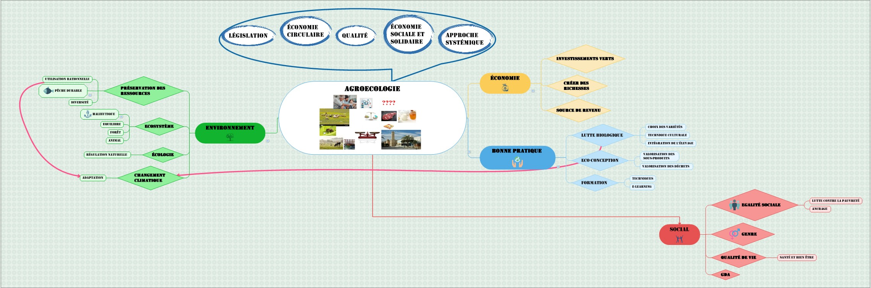
AGROECOLOGIE

Slide 49
Merci pour votre attention

